Slide 1
Лабораторная работа №4
РОССИЙСКИЙ УНИВЕРСИТЕТ ДРУЖБЫ НАРОДОВ
Факультет физико-математических и естественных наук
Кафедра прикладной информатики и теории вероятностей
дисциплина: Научное программирование
Выполнил: Маслов Александр
Группа: НФИмд-02-20
С/б: 1032202156

Slide 2
Цель работы:
Рассмотреть с помощью Octave системы линейных уравнений, подгонку полиномиальной кривой и матричные преобразования.

Slide 3
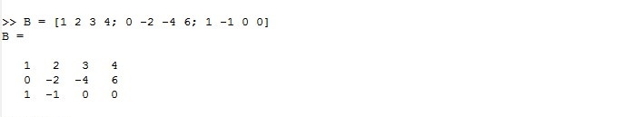
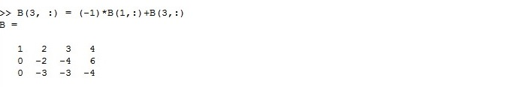
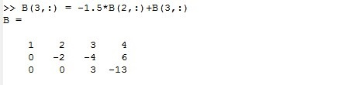
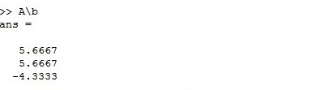
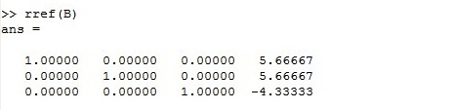
Решение системы линейных уравнений методом Гаусса
Матрица B
Матрица, полученная в результате на шаге 1
Матрица, полученная в результате на шаге 2
Треугольная матрица
Вектор x

Slide 4
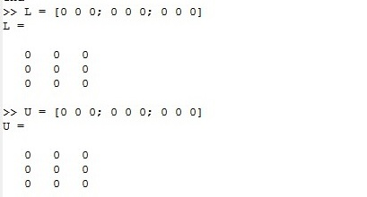
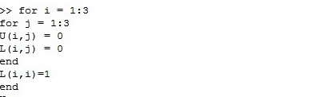
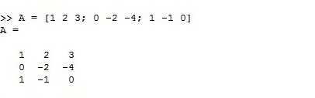
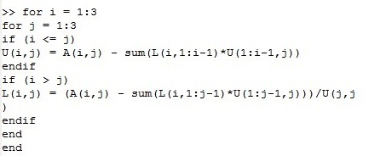
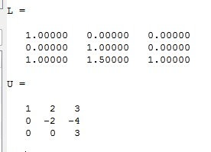
LU разложение
Матрица А
Нулевые матрицы L и U
Цикл присвоения значений элементам матриц
Цикл заполнения матриц
Полученные матрицы

Slide 5
Вывод: в процессе выполнения лабораторной работы мы рассмотрели с помощью Octave системы линейных уравнений, подгонку полиномиальной кривой и матричные преобразования, а также расписали LU-разложение матрицы.

